Slide 1
Entrada/Salida (E/S) en Java Parte 3: Ficheros

Slide 2
Introducción
En este tema se tratan las principales clases (no todas) que proporciona el paquete java.io para el manejo de ficheros.
Para ampliar información sobre ellas se recomienda:
consultar la documentación del API de java donde están detallados sus atributos y métodos.
consultar libros especializados.

Slide 3
La clase File
La clase File se utiliza para acceder a ficheros y directorios del sistema de ficheros local.
La clase File no opera con stream (flujos), opera directamente con los ficheros.
Esta clase no especifica cómo se recupera o almacena la información en un fichero sino que describe las propiedades de un fichero en sí mismo.
Un objeto File se usa para obtener o manipular la información asociada a un fichero en disco como los permisos, la fecha, hora, etc., y para navegar por la jerarquía de subdirectorios.
Un objeto File no representa un fichero como tal, sino una vía de acceso al mismo.

Slide 4
La clase File
La clase File ofrece:
Constructores
File (String viaAcceso)
File (String directorio, String fichero)
File (File directorio, String fichero)
Presenta métodos para crear y borrar archivos o directorios, cambiar el nombre de un archivo, leer el nombre del directorio, consultar si un nombre representa un fichero o directorio, listar el contenido de un directorio, etc.
Constantes para manejar los separadores de sistema de ficheros que pueden variar de un sistema a otro.
Separador de nombres en un path
char separatorChar ‘\’ ‘/’ ‘:’
String separator “\” “/” “:”
Separador de un path de otro
char pathSeparatorChar ‘:’ ‘;’
String pathSeparator “:” “;”
Ej: Si queremos trabajar con \libro\capitulo
new File(File.separator + ”libro”
+ File.separator + ”capitulo”);

Slide 5
Métodos de File
boolean isDirectory(): Devuelve true si es un directorio.
boolean isFile(): Devuelve true si es un archivo
boolean exists(): Devuelve true si existe la carpeta o archivo
boolean canRead(): Devuelve true si se puede leer
boolean canWrite(): Devuelve true si se puede escribir
boolean isHidden(): Devuelve true si es oculto
boolean isAbsolute(): Devuelve true si la ruta es absoluta

Slide 6
Métodos de File
String getAbsolutePath(): Devuelve una cadena con la ruta absoluta
File getAbsoluteFile(): Devuelve un objeto File con la ruta absoluta
String getName(): Devuelve una cadena con el nombre del directorio o archivo
String getParent(): Devuelve el nombre del directorio superior o null si no tiene
File getParentFile(): Devuelve un objeto File con el directorio superior o null si no tiene
boolean setReadOnly(): Activa el atributo de sólo lectura
boolean delete(): Devuelve true si borra el directorio o archivo

Slide 7
Métodos de File
boolean mkdir(): Devuelve true si consigue crear un directorio
boolean mkdirs(): Devuelve true si consigue crear un directorio y si hace falta toda la estructura
String[] list(): Devuelve un array con los nombres de los ficheros del directorio
File[] listfiles(): Devuelve un array de objetos File con los ficheros del directorio
static File[] listRoots(): Devuelve un array de objetos File con los ficheros del directorio raíz

Slide 8
Métodos de File
boolean renameTo(File f2): Devuelve true si consigue cambiar el nombre por el de f2
long length(): Devuelve el tamaño del archivo en bytes
boolean createNewFile(): Devuelve true si consigue crear el archivo, false si ya estaba creado, y IOException si falla
void deleteOnExit(): Borra el archivo cuando finaliza la ejecución del programa

Slide 9
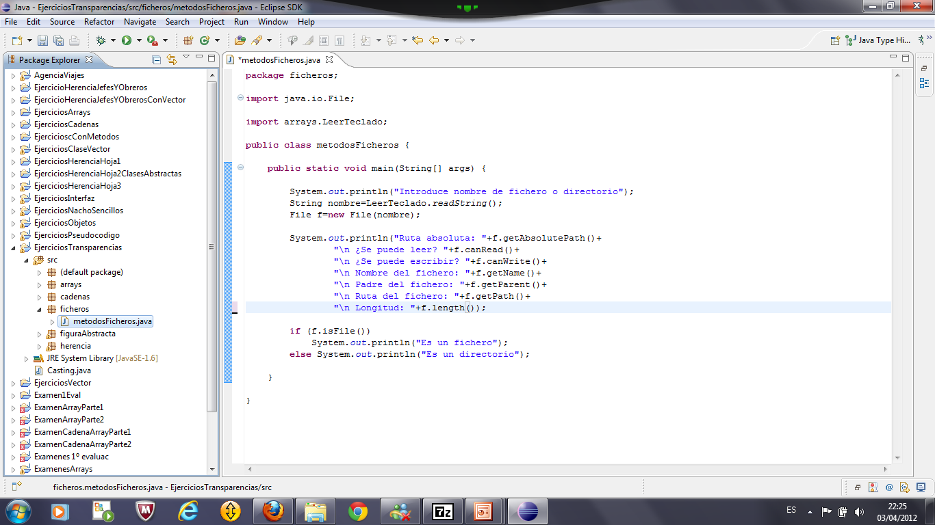
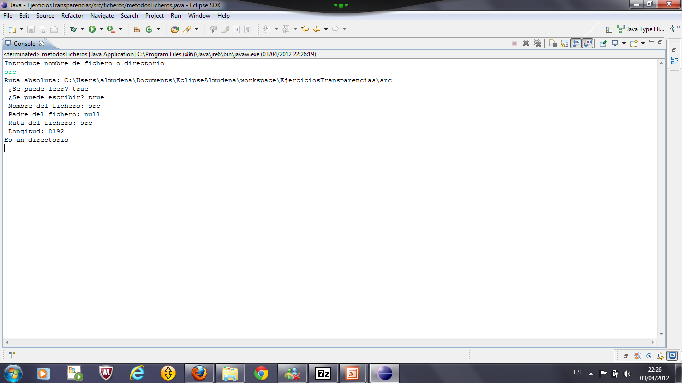
Constructor con un solo parámetro que es un String

Slide 10
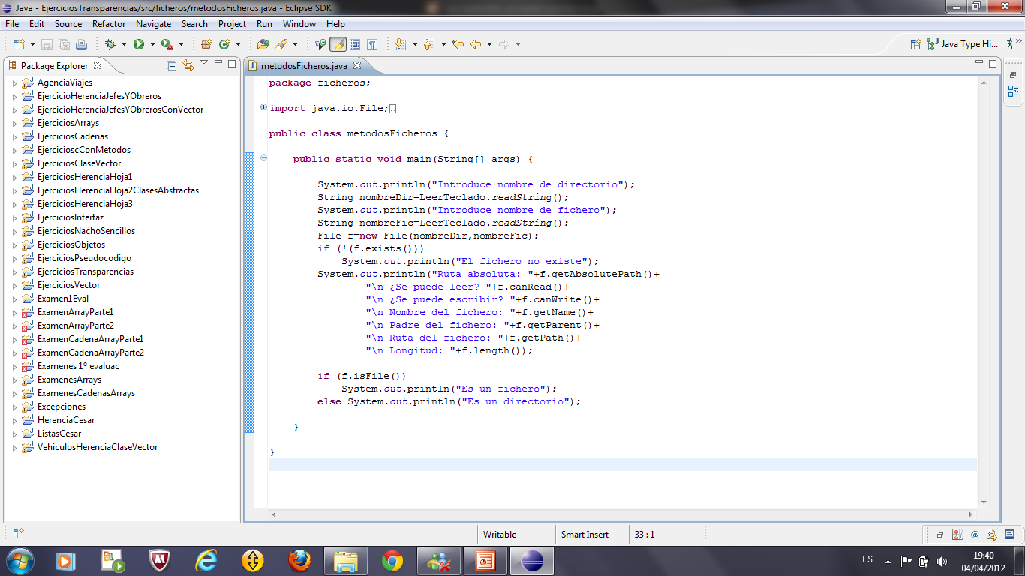
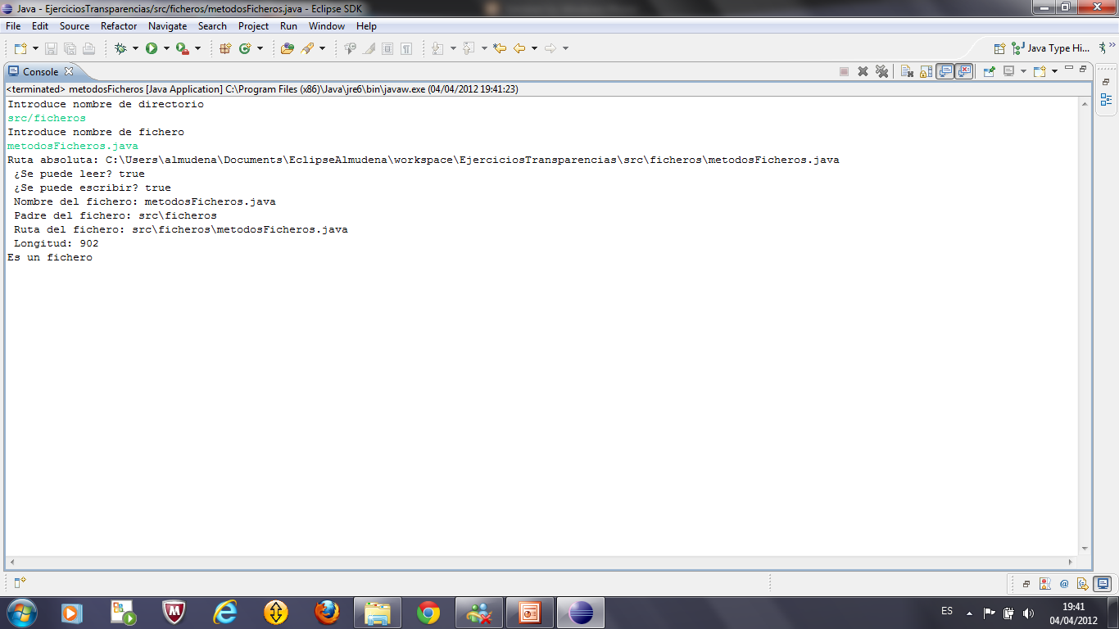
Constructor con dos parámetros que son dos Strings: directorio y fichero

Slide 11
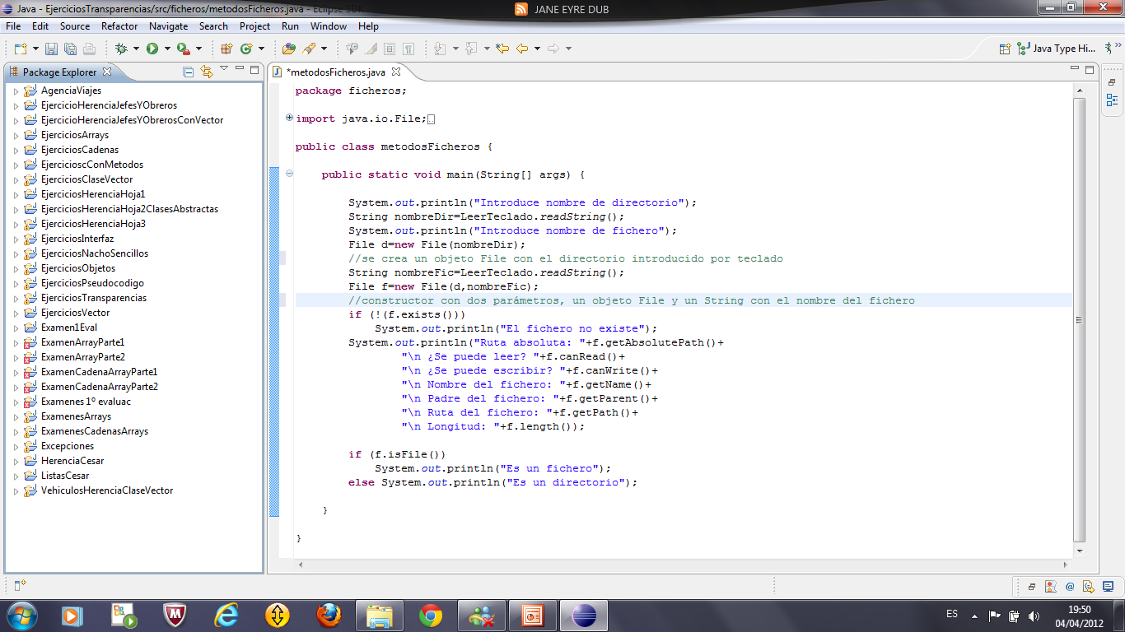
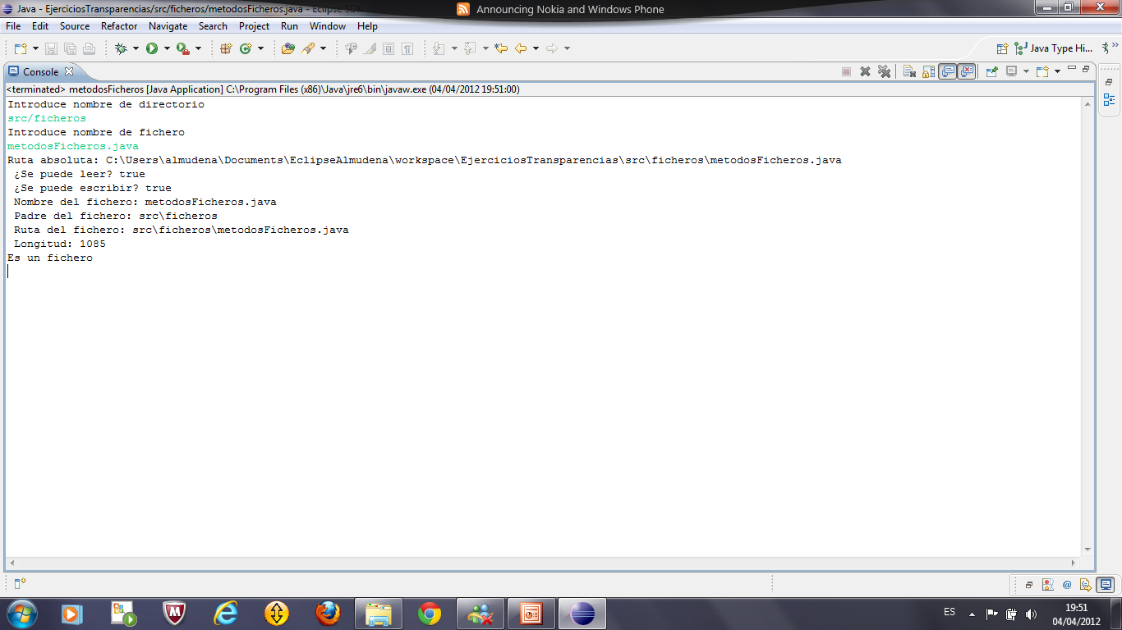
Constructor con dos parámetros: uno es un objeto File con el directorio y otro un String con el fichero

Slide 12
Lectura/Escritura
Independientemente del tipo de fichero, los algoritmos para leer o escribir suelen tener el formato siguiente:
Lectura
Abrir el fichero
Mientras existan datos
Leer datos
Cerrar el fichero
Escritura
Abrir el fichero
Mientras existan datos
Escribir datos
Cerrar el fichero

Slide 13
Clases FileInputStream y FileOutputStream
Clases que permiten crear streams de entrada y salida respectivamente para leer/escribir bytes de/en ficheros.
FileInputStream
Constructores
FileInputStream (String nombreFichero)
FileInputStream (File objetoFile)
Métodos: sobrescribe los de InputStream
FileOutputStream
Constructores
FileOutputStream (String nombreFichero)
FileOutputStream (String nombreFichero, boolean añadir)
FileOutputStream (File objetoFile)
FileOutputStream (File objetoFile, boolean añadir)
Métodos: sobrescribe a los de OutputStream
Si el fichero no existe, se lanza la excepción FileNotFoundException.
Si no existe el fichero, se creará al crear el stream.
Si el fichero existe, se borrará.
Si añadir=true, añade el registro al final de fichero

Slide 14
Métodos de FileInputStream
int read() Lee un byte y devuelve su valor convertido a entero. Si se llega al fin del stream devuelve -1
int read(byte b[]) Intenta leer b.length bytes y devuelve el número de bytes leído
int read(byte b[], int offset, int len) Lee hasta len bytes y los coloca en b apartir de la posición offset bytes.
int skip(long n) Salta n bytes de la entrada, devuelve el número de bytes omitidos
int available() Devuelve el número de bytes actualmente disponibles en la entrada. Se suele emplear para comprobar que aún existen datos en el fichero antes de proceder a la lectura. De esta forma se evita tener que utilizar la excepción EOFException que marca el fin de fichero.
void close() Cierra el stream (conviene invocarlo cuando el stream no vaya a usarse más)

Slide 15
Métodos de FileOutputStream
void write(int b) Escribe un único byte
void write(byte b[]) Escribe un array de bytes
void write(byte b[],int offset, int len) Escribe len bytes de b desde b[offset]
void flush() Inicializa la salida garantizando que se vacíen todos sus búfferes
void close() Cierra el stream vaciando sus búfferes (conviene invocarlo cuando no vaya a usarse más)
Al igual que los métodos de FileInputStream, éstos lanzan IOException

Slide 16
Clases FileInputStream y FileOutputStream
Ejemplo:
…..
FileOutputStream ficheroSalida=null;
try {
ficheroSalida=new FileOutputStream(“/pruebas/p.txt”);
ficheroSalida.write(10);
ficheroSalida.write(11);
}catch (IOException e){
System.out.println(e);
}
finally{ //siempre se ejecuta
try{
ficheroSalida.close();
} catch (IOException e){ //si se produce una excepción al cerrar el stream
System.out.println(e);
}
…

Slide 17
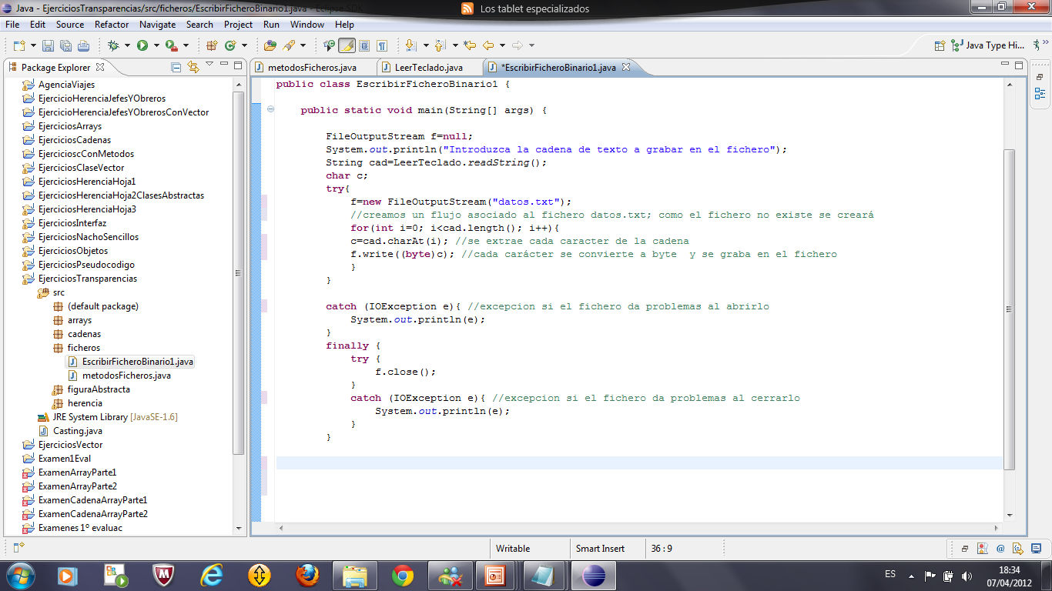
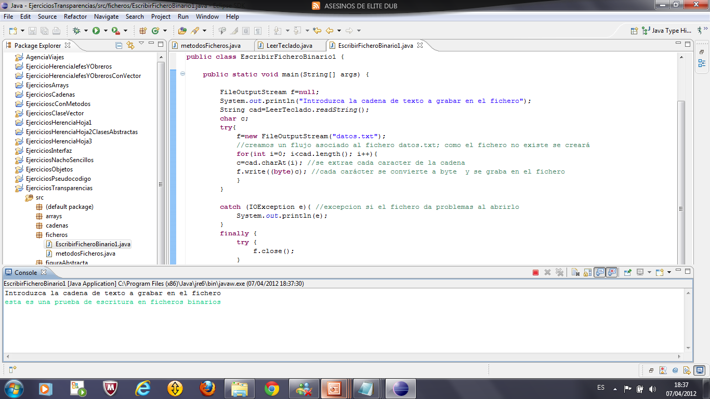
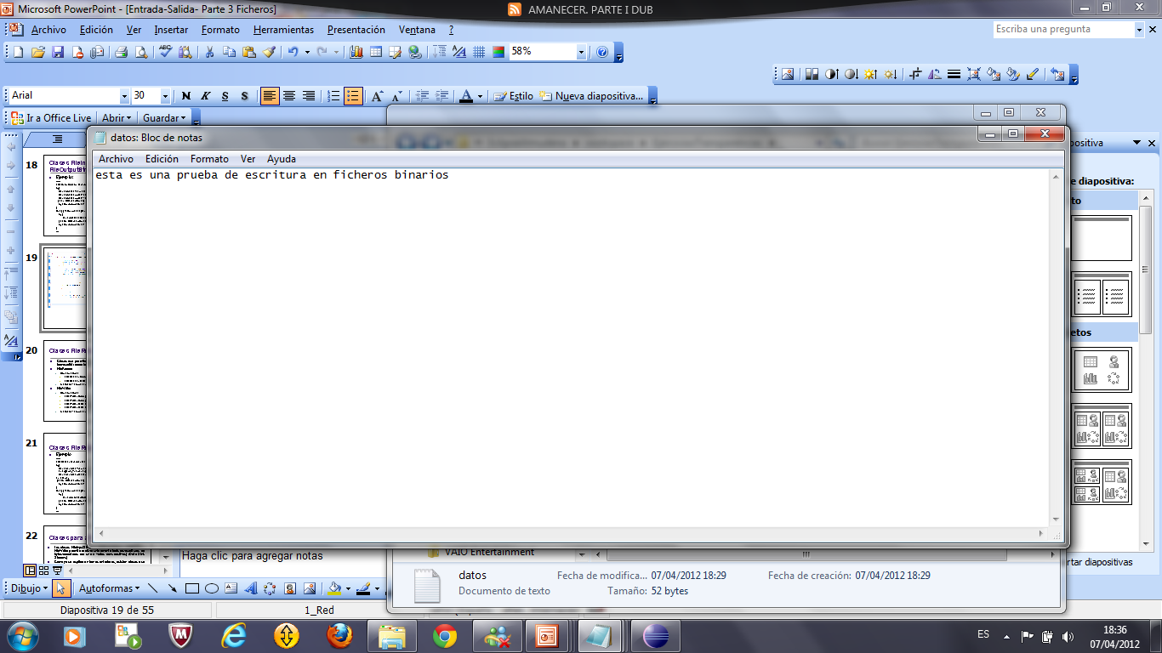
Con f=new FileOutputStream("datos.txt", true); se añadiría al final del fichero
En realidad, no hace falta convertir el char a byte; sería correcto: f.write(c);
Fichero datos.txt

Slide 18
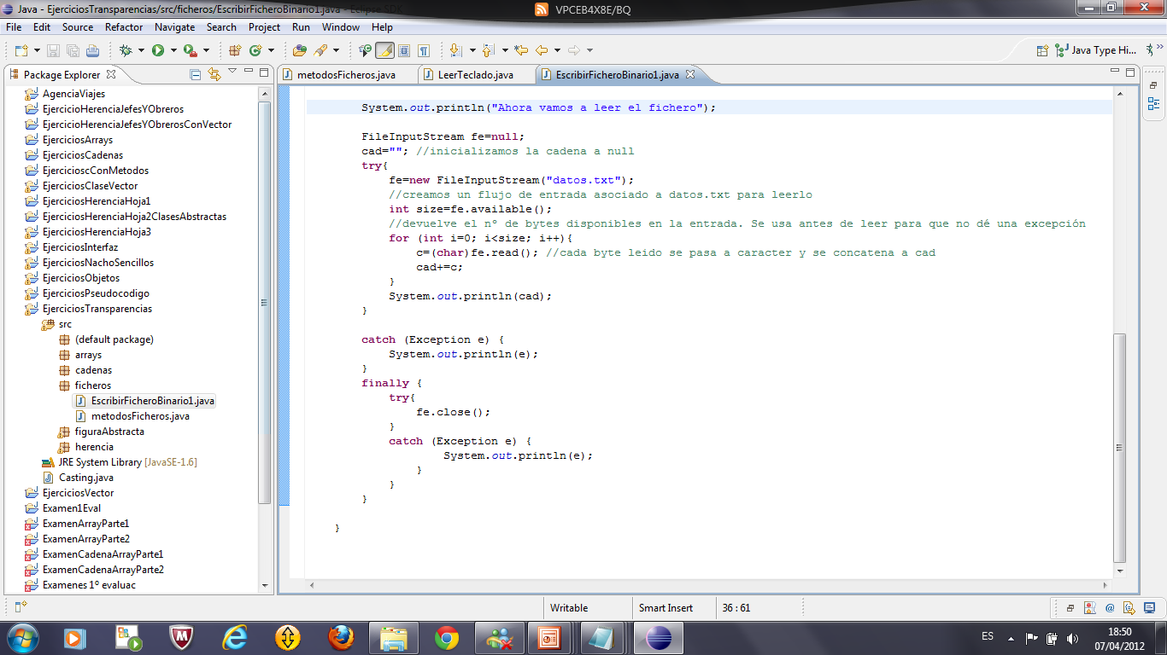
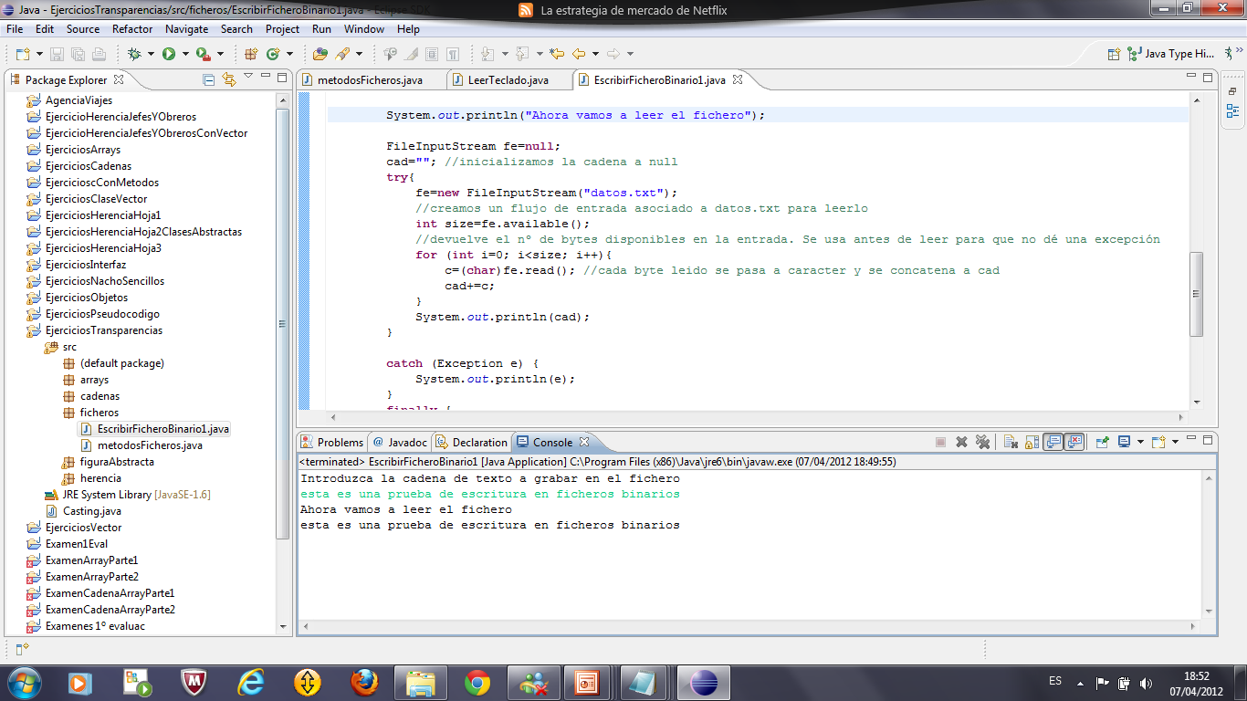
Con available() se controla el nº de bytes a leer, para que no dé un error por fin de fichero: EOFException
Aquí sí es obligatorio transformar el byte leído del fichero a char para poder concatenar

Slide 19
Clases FileReader y FileWriter
Clases que permiten crear stream de entrada y salida para leer/escribir caracteres de/en ficheros.
Aparecieron en versiones posteriores de Java y son más eficientes que FileInputStream y FileOutputStream.
FileReader
Constructores
FileReader (String nombreFichero)
FileReader (File objetoFile)
Métodos: sobrescribe los de Reader
FileWriter
Constructores
FileWriter (String nombreFichero)
FileWriter (String nombreFichero, boolean añadir)
FileWriter (File objetoFile)
FileWriter (File objetoFile, boolean añadir)
Métodos: sobrescribe los de Writer
Si el fichero no existe, se lanza una excepción FileNotFoundException
Si no existe el fichero al crear el stream, se creará.
Si el fichero existe, se borrará.

Slide 20
Métodos de FileReader
int read() Lee un carácter y devuelve su valor convertido a entero bloqueándose hasta que esté disponible, ocurra un error o se alcance el fin del stream. Si se llega al fin del stream devuelve -1
int read(char b[]) Intenta leer b.length caracteres y devuelve el número de caracteres leído o -1 si fin de fichero
int read(char b[], int offset, int len) Lee hasta len caracteres y los coloca en b a partir de la posición offset.
int skip(long n) Salta n caracteres de la entrada, devuelve el número de caracteres omitidos
boolean ready() Devuelve true si el stream esta listo para ser leído, es decir si la siguiente invocación a read no se bloqueará
void close() Cierra el stream

Slide 21
Métodos de FileWriter
void write(int b) Escribe un único carácter
void write(char b[]) Escribe un array de caracteres
void write(char b[],int offset, int len) Escribe len caracteres de b desde b[offset]
void write(String b) Escribe un String
void write(String b,int offset, int len) Escribe len caracteres del string b desde la posición offset
void flush() Inicializa la salida garantizando que se vacíen todos sus búfferes
void close() Cierra el stream
Al igual que los métodos de FileReader, éstos lanzan IOException

Slide 22
Clases FileReader y FileWriter
Ejemplo
…..
FileReader ficheroEntrada=null;
try {
ficheroEntrada=new FileReader(“/pruebas/p1.txt”);
char[] array=new char[3];
ficheroEntrada.read(array);
//lee tres caracteres del fichero y los almacena en el array
}catch (IOException e){
System.out.println(e);
}
finally{ //siempre se ejecuta
try{
ficheroEntrada.close();
} catch (IOException e){ //si se produce una excepción al cerrar el stream
System.out.println(e);
}
…

Slide 23
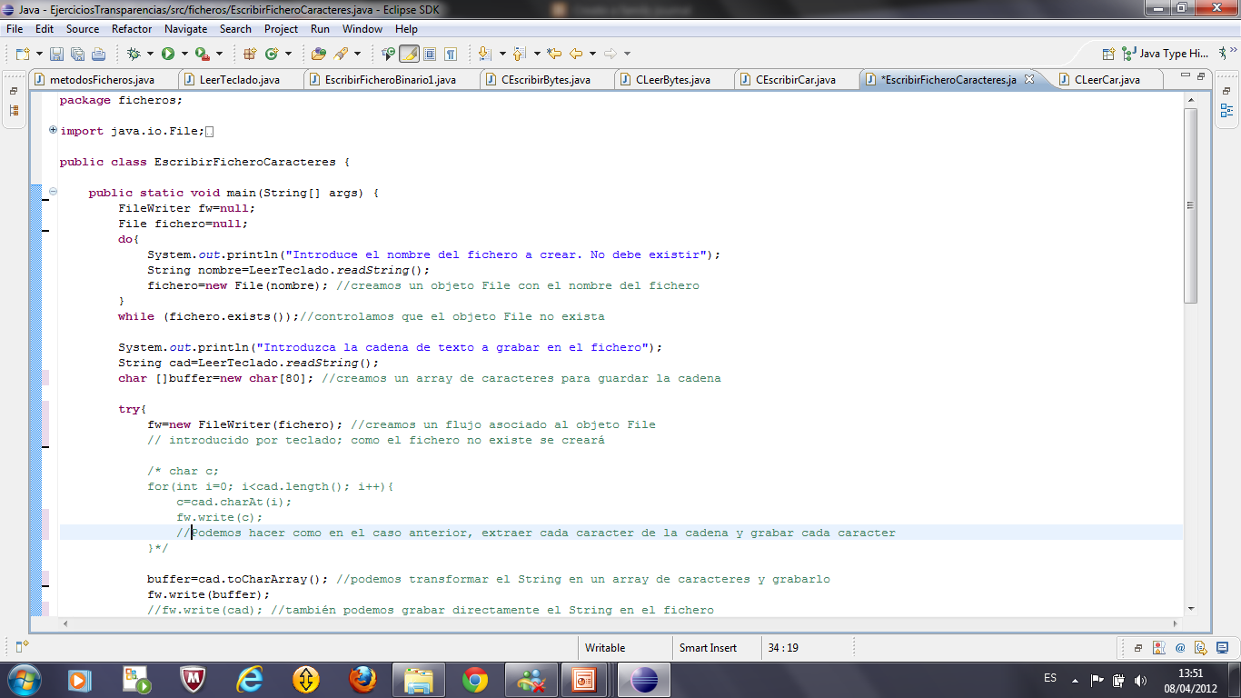
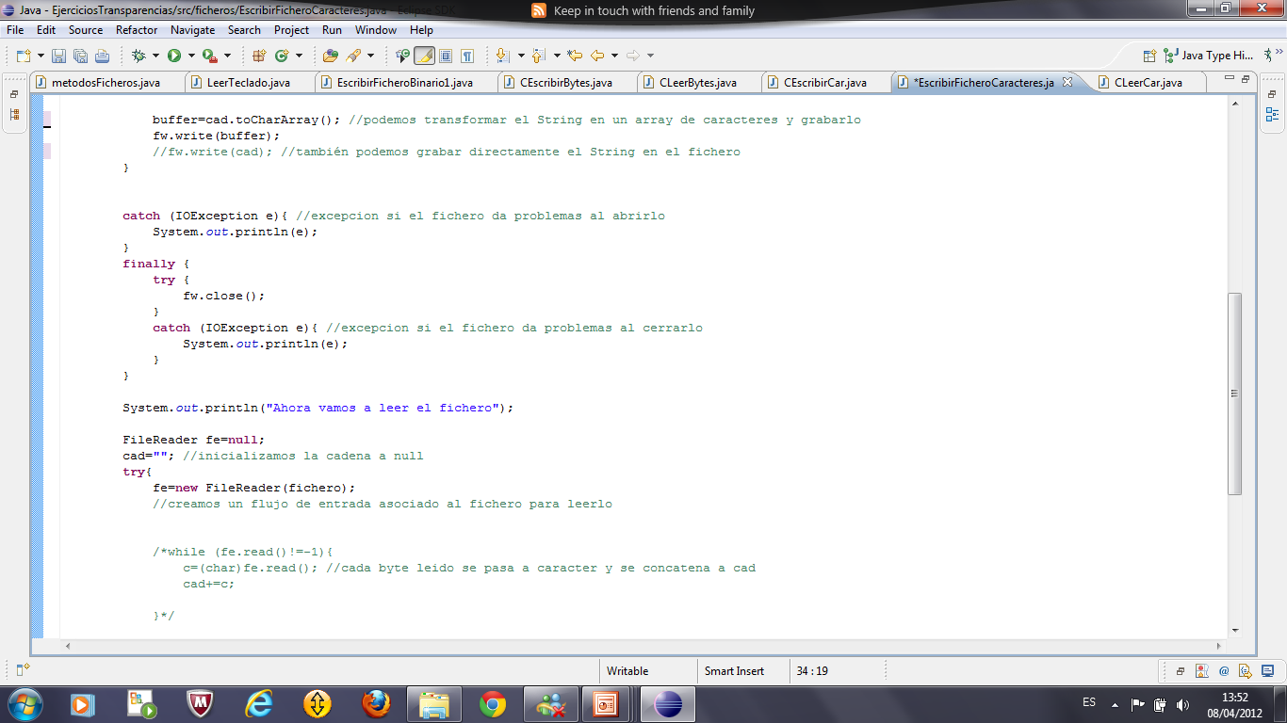

Slide 24
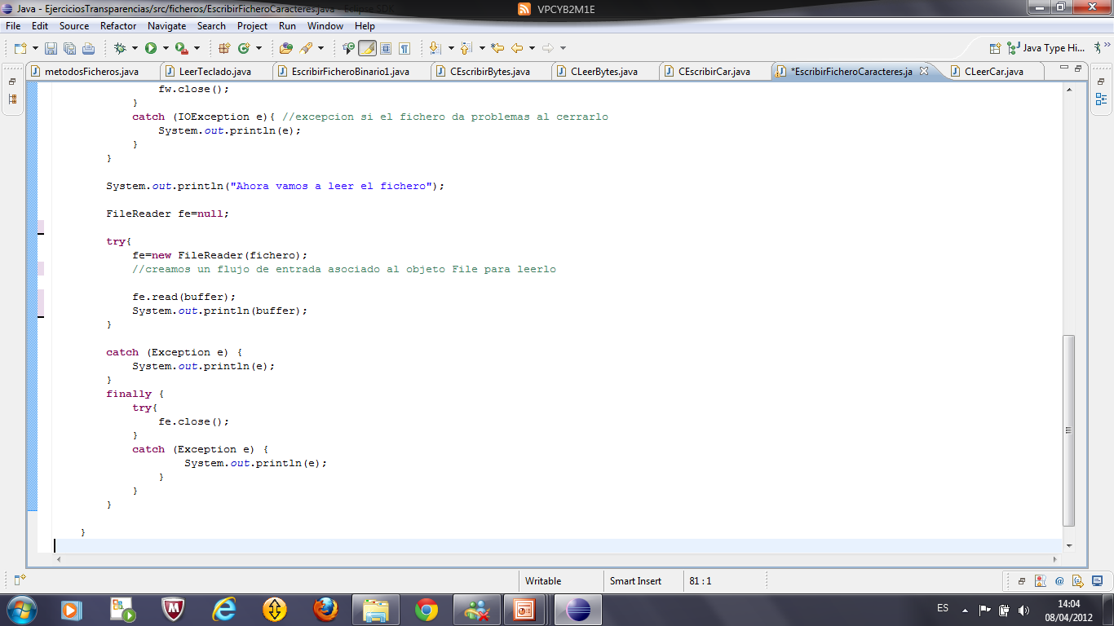
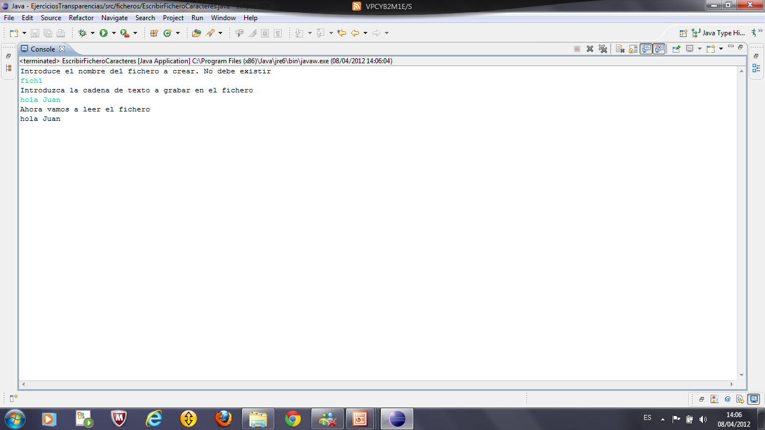

Slide 25
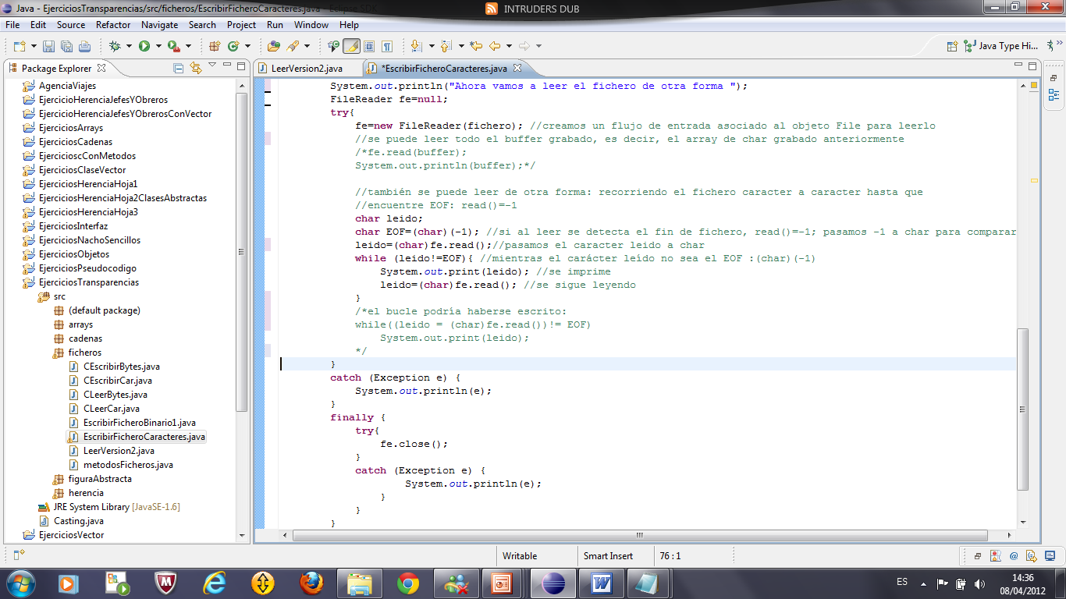
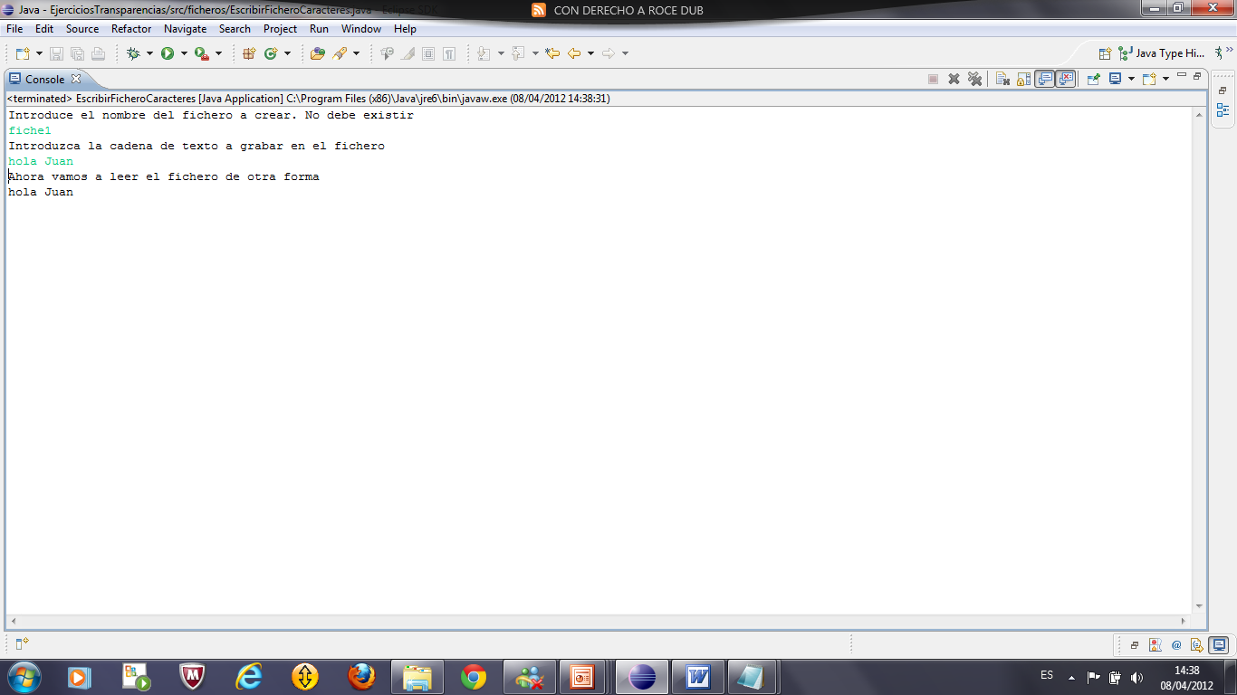

Slide 26
Clases para añadir características
Las clases FileInputStream, FileOutputStream, FileReader y FileWriter permite realizar únicamente lecturas/escrituras de bytes/caracteres (de uno o varios consecutivos) (Data Sink Streams)
Como ya se explicó en temas anteriores, existen clases que permiten crear objetos que añaden características a los streams creados con las clases que indican origen de datos (Processing Streams).
Estas clases a su vez se pueden combinar entre sí para obtener mayor potencia en las operaciones de entrada/salida.
Se explica a continuación el manejo más común de ficheros, entre varias posibilidades (recordar que se pueden aplicar también en e/s que no sea con ficheros).

Slide 27
DataInputStream y DataOutputStream
Hasta ahora, hemos escrito y leído ficheros de texto.
También se pueden escribir y leer objetos y tipos básicos de Java como enteros, reales, caracteres, etc., sin convertirlos a String.
Esto se hace a través de las clases DataInputStream y DataOutputStream. Estas clases trabajan de forma conjunta, una escribe lo que la otra puede leer.
Lo que se escribe no es algo legible, sino el dato como una secuencia de bytes. Por ello, se utilizan para almacenar datos independientemente de la plataforma o para mandarlos por una red de ordenadores distintos.

Slide 28
DataInputStream y DataOutputStream
Estas clases son Streams de procesamiento y, por tanto, necesitan estar asociados a una clase que herede de InputStream y OutputStream (no sirven para FileReader ni FileWriter)
DataInputStream
Constructor
DataInputStream (InputStream in)
Métodos: Por cada tipo básico existe un método readXXX() (Ej: int readInt(), boolean readBoolean(), etc.).
DataOutputStream
Constructor
DataOutputStream (OutputStream in)
Métodos: Por cada tipo básico existe un método void writeXXX() (Ej: void writeDouble(double d), void writeFloat(float f), etc.)

Slide 29
Métodos de DataInputStream
Métodos que leen tipos primitivos:
boolean readBoolean() byte readByte()
char readChar() double readDouble()
float readFloat() int readInt()
long readLong() short readShort()
int read(byte b[]): Lee un array de bytes
string readUTF(): Lee cadenas en Unicode, compactadas en UTF-8
int skipBytes(int n):Saltar n bytes
void readFully(byte array[]): Lee hasta llenar el array
void close()
UTF (8 bits)(Unicode Independent Code) Código independiente de la máquina que escribe por cada cadena, primero 2 bytes con la longitud en bytes de la cadena y después los caracteres de la misma (con 1, 2 o 3 bytes por carácter dependiendo del valor Unicode del carácter).

Slide 30
Métodos de DataOutputStream
Métodos que escriben tipos primitivos (devuelven void):
writeBoolean(boolean b) writeByte(byte b)
writeChar(char b) writeDouble(double b)
writeFloat(float b) writeInt(int b)
writeLong(long b) writeShort(short b)
void write(int b): Escribe el byte o array de bytes (int o compatible)
void writeChars(String s): Escribe s en el fichero
void writeBytes(String s): Escribe s en el fichero eliminando el byte superior de cada carácter de s
void writeUTF(String s) Escribe cadenas en Unicode, compactandolas en UTF(8 bits)
void flush (): Vacía el buffer
void close()

Slide 31
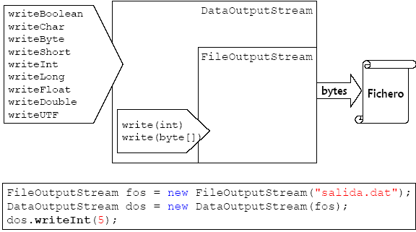
DataInputStream y DataOutputStream
Ejemplo

Slide 32
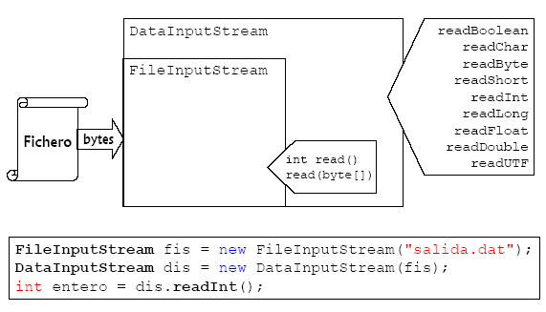
DataInputStream y DataOutputStream
Ejemplo

Slide 33
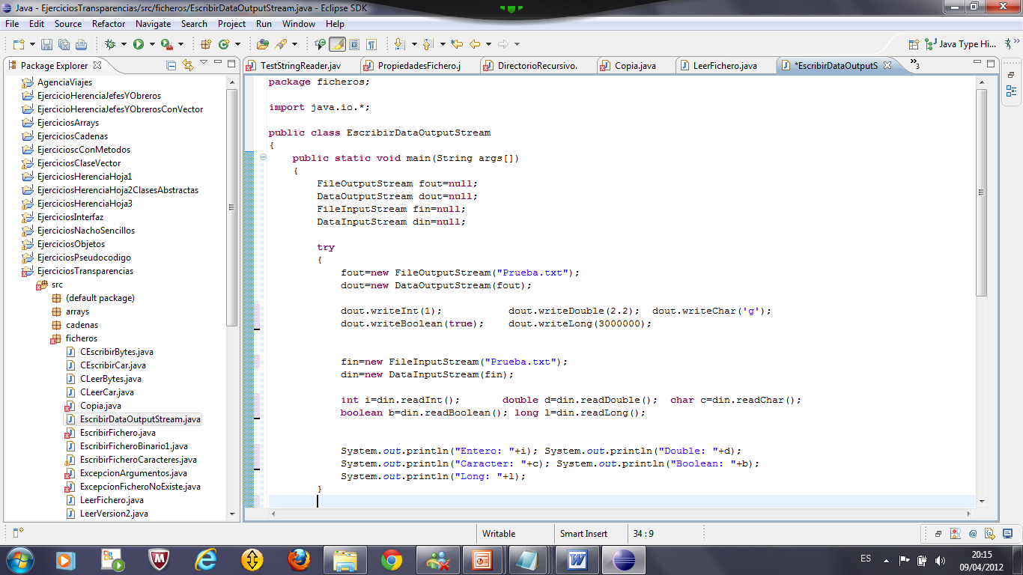

Slide 34
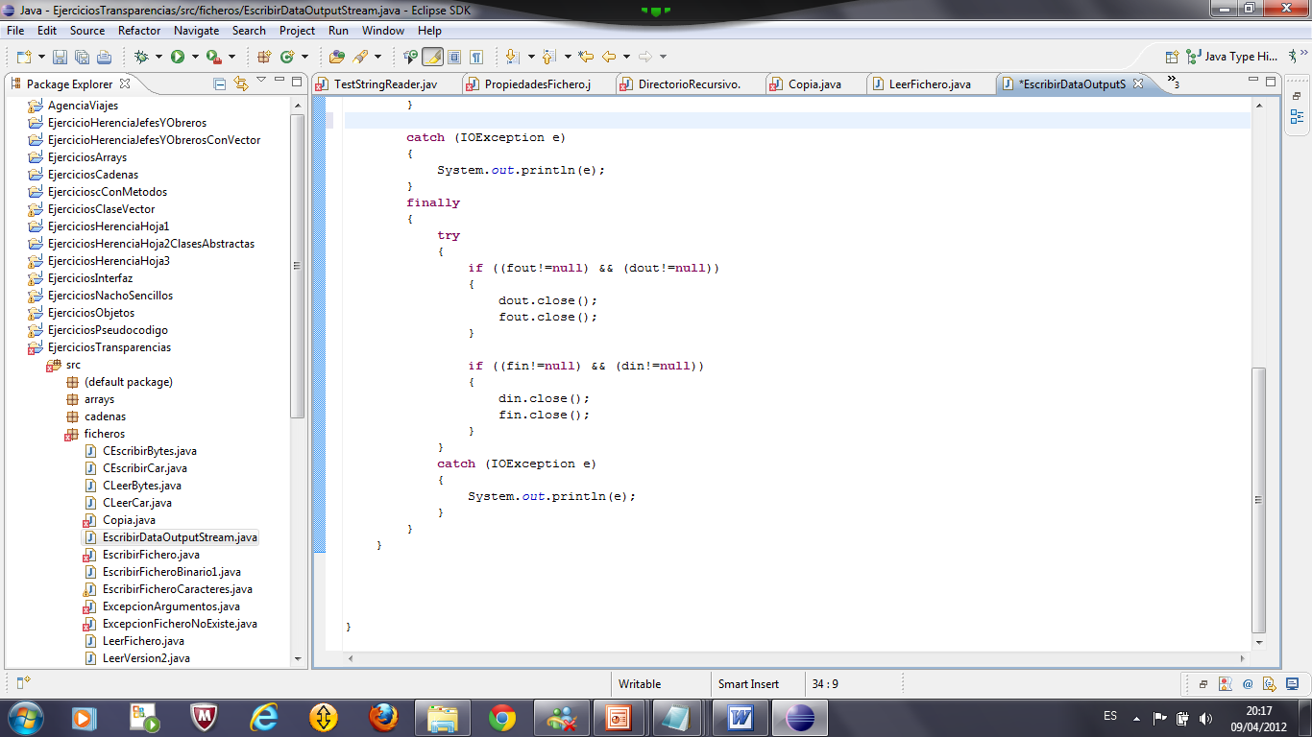
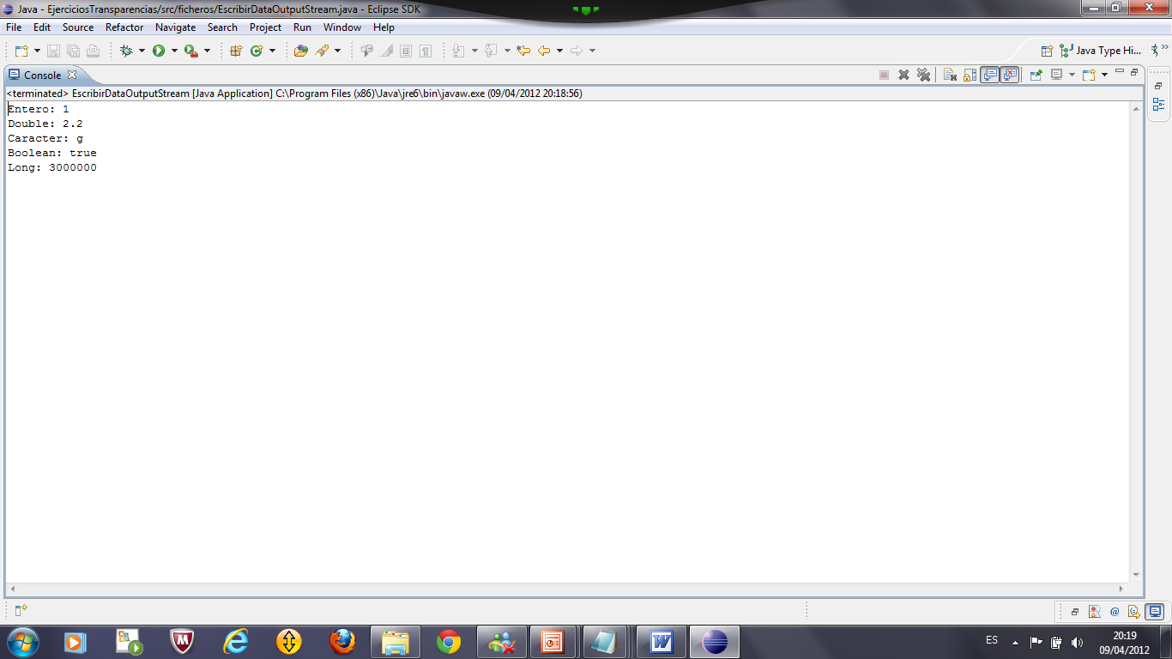

Slide 35
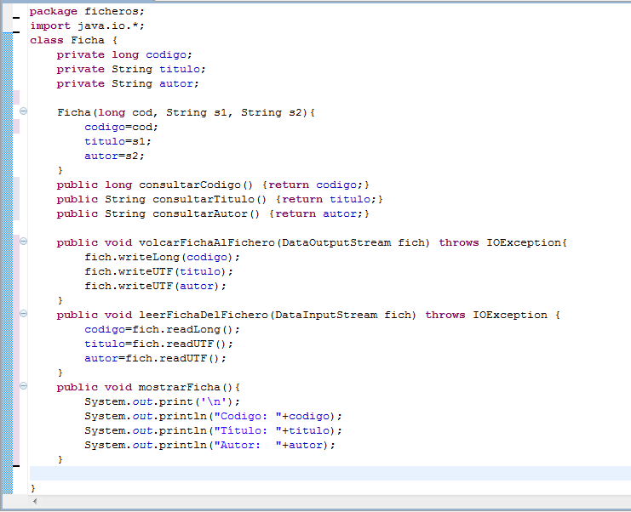
Grabar un objeto en un fichero y luego leerlo con DataOuputStream y DataInputStream
Clase Ficha donde se definen los métodos para grabar y leer en el fichero

Slide 36
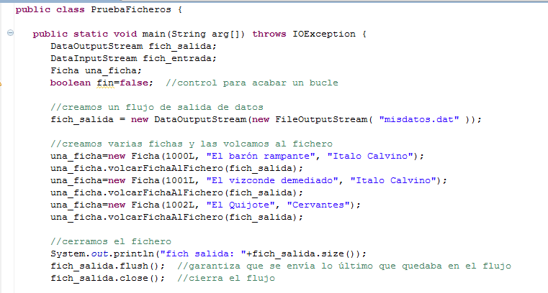
Programa principal: primero se graba

Slide 37
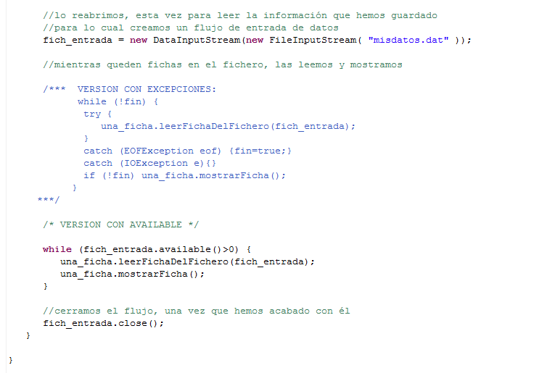
Programa principal: a continuación se lee

Slide 38
BufferedInputStream y BufferedOutputStream
En la lectura y escritura de ficheros, se hacen accesos continuos desde/hacia la memoria central a una unidad de E/S. Como el tiempo de acceso a las unidades externas es muy superior al de acceso a memoria, cada vez que se lee o se graba en ellas, no se hace para un único registro sino para un conjunto de ellos, de forma que se minimice el tiempo de acceso.
Esto se consigue agrupando los registros en un zona de memoria denominada buffer.
Las clases BufferedInputStream y BufferedOutputStream, así como sus análogas BufferedReader y BufferedWriter, gestionan estos buffers.
Permiten el almacenamiento de la entrada mediante la creación y mantenimiento de un buffer para un stream de entrada dado. Se emplean usualmente para acelerar el rendimiento en el acceso a ficheros.

Slide 39
BufferedInputStream y BufferedOutputStream
Estas clases también necesitan un objeto InputStream y OutputStream (normalmente FileInputStream y FileOutputStream) y pueden usarse combinadas con DataInputStream y DataOutputStream.
BufferedInputStream
Constructores
BufferedInputStream (InputStream in)
BufferedInputStream (InputStream in, int size)
Métodos: similares a los de InputStream
BufferedOutputStream
Constructores
BufferedOutputStream (OutputStream out)
BufferedOutputStream (OutputStream out, int size)
Métodos: similares a los de OutputStream

Slide 40
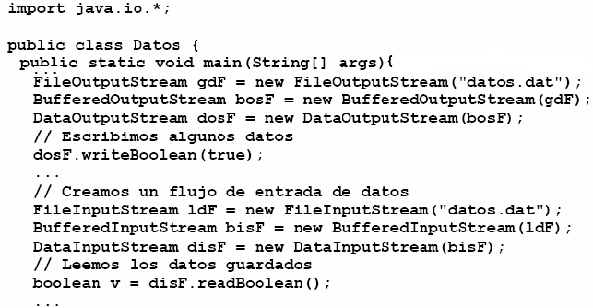
BufferedInputStream y BufferedOutputStream
Ejemplo

Slide 41
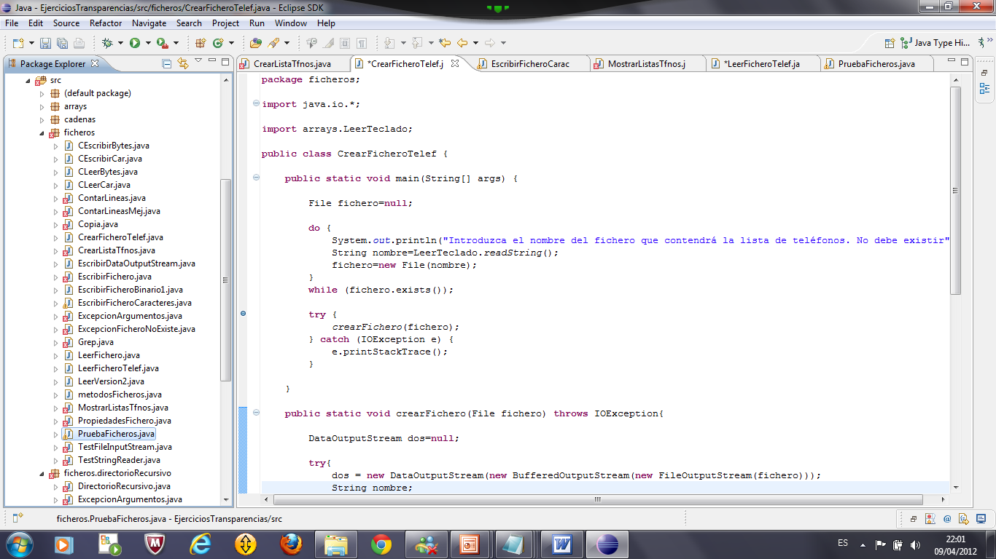
Crear un fichero con teléfonos

Slide 42
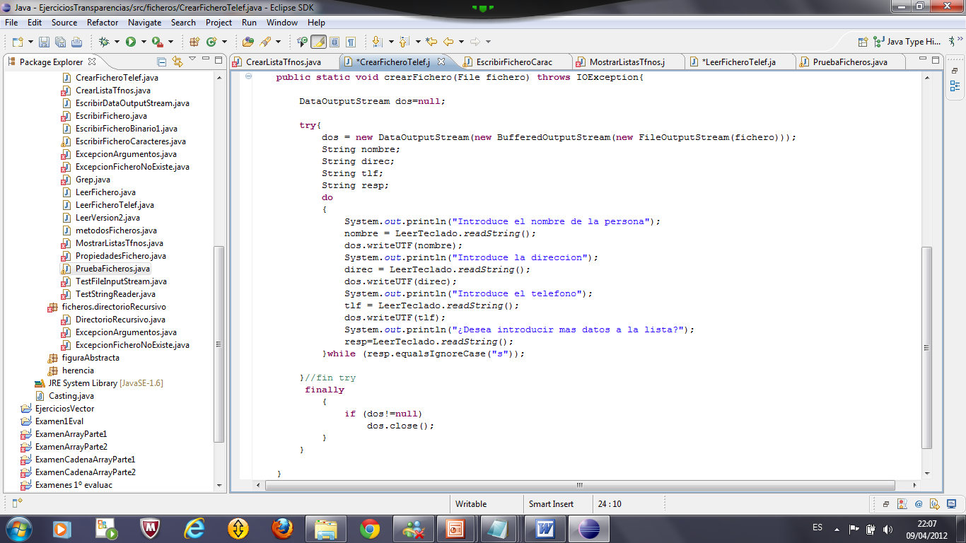

Slide 43
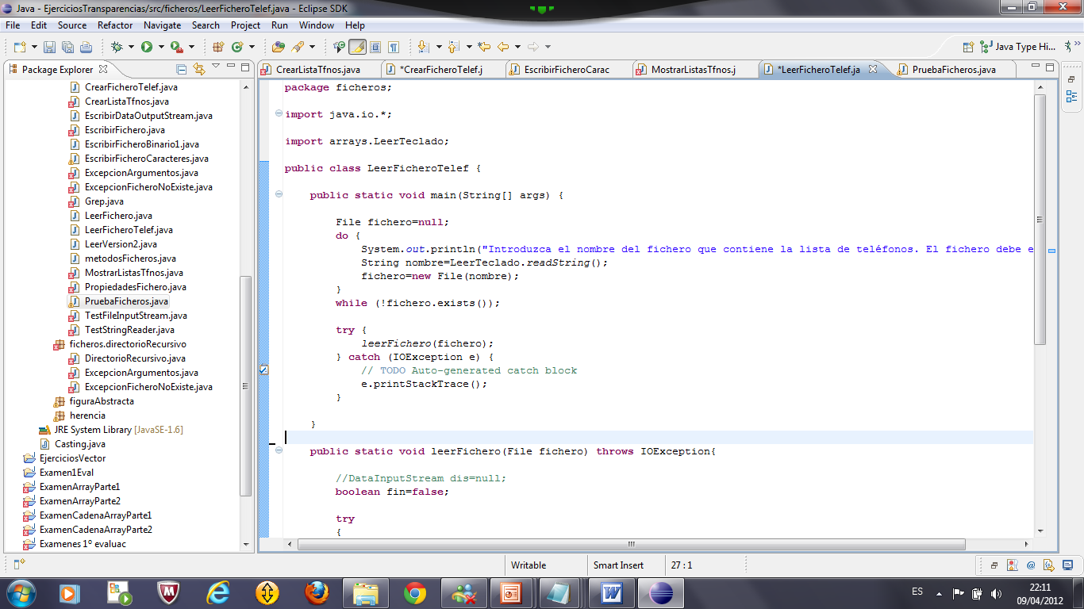
Leer el fichero de teléfonos

Slide 44
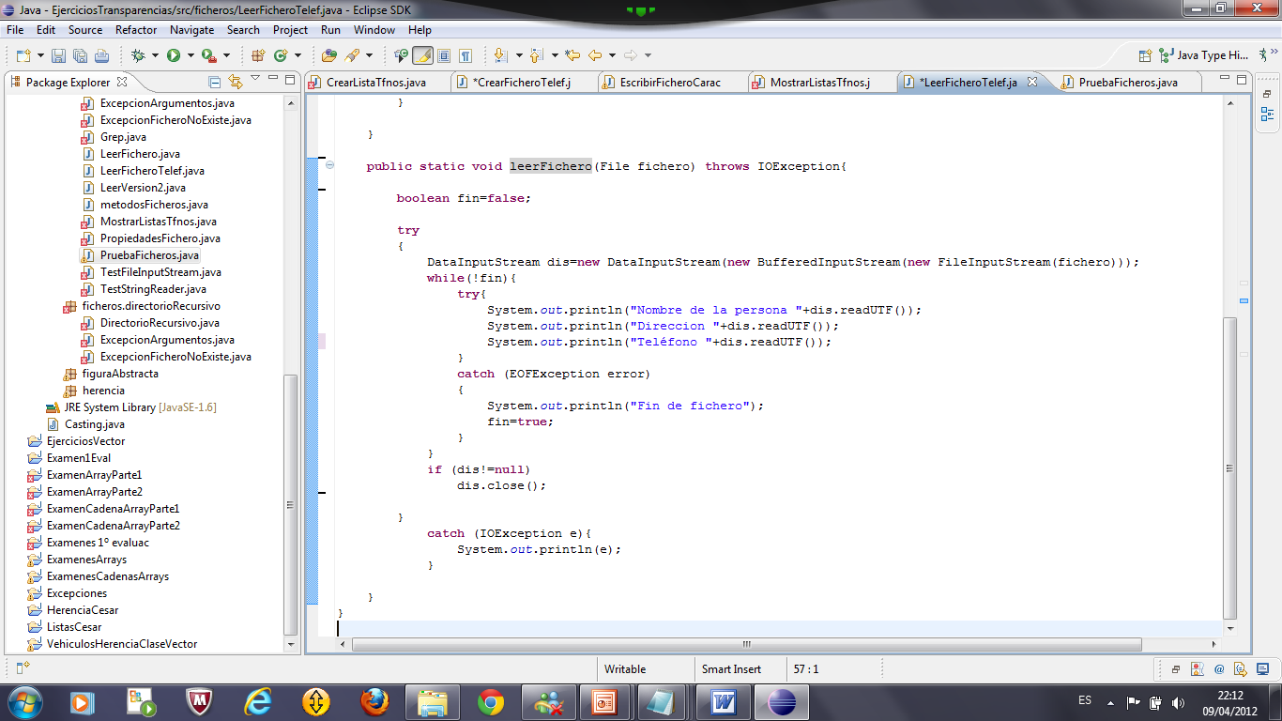

Slide 45
BufferedReader y BufferedWriter
Al igual que las clases anteriores, estas clases permiten el almacenamiento de la entrada mediante la creación y mantenimiento de un buffer para un stream de entrada dado. También tienen como función acelerar el rendimiento en el acceso a ficheros.
BufferedReader
Constructores
BufferedReader (Reader in)
BufferedReader (Reader in, int size)
Métodos: implementa los de Reader y añade entre otros:
String readLine()
BufferedWriter
Constructores
BufferedWriter (Writer out)
BufferedWriter (Writer out, int size)
Métodos: implementa los de Reader y añade entre otros:
void newLine()

Slide 46
Métodos de BufferedReader/BufferedWriter
Los métodos básicos que proporcionan una funcionalidad añadida a estos streams son:
String readLine() de BufferedReader que lee una línea del Stream y la devuelve como resultado, si se llega al fin de fichero devuelve null.
newLine() de BufferedWriter que escribe un salto de línea en el stream.
Para otras operaciones se pueden usar los métodos de FileReader o FileWriter. Por ejemplo para escribir un número real (float):
salida.write((new Float(3.21)).toString() );

Slide 47
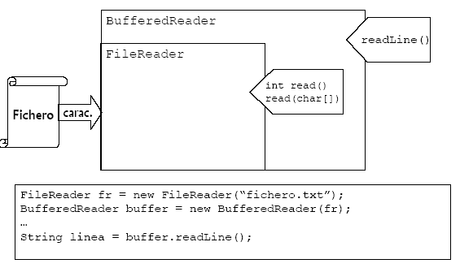
BufferedReader y BufferedWriter
Ejemplo

Slide 48
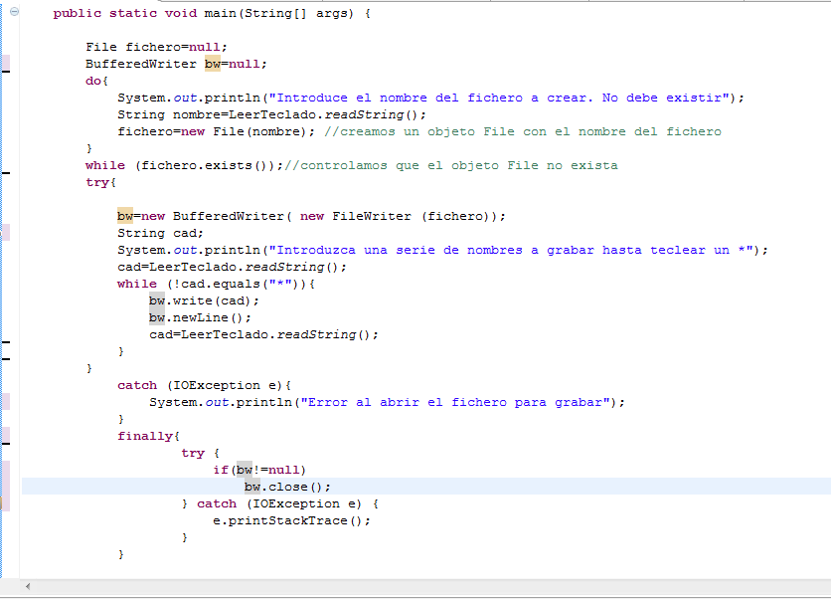
Ejemplo
Cada vez que escribe, salta una línea

Slide 49
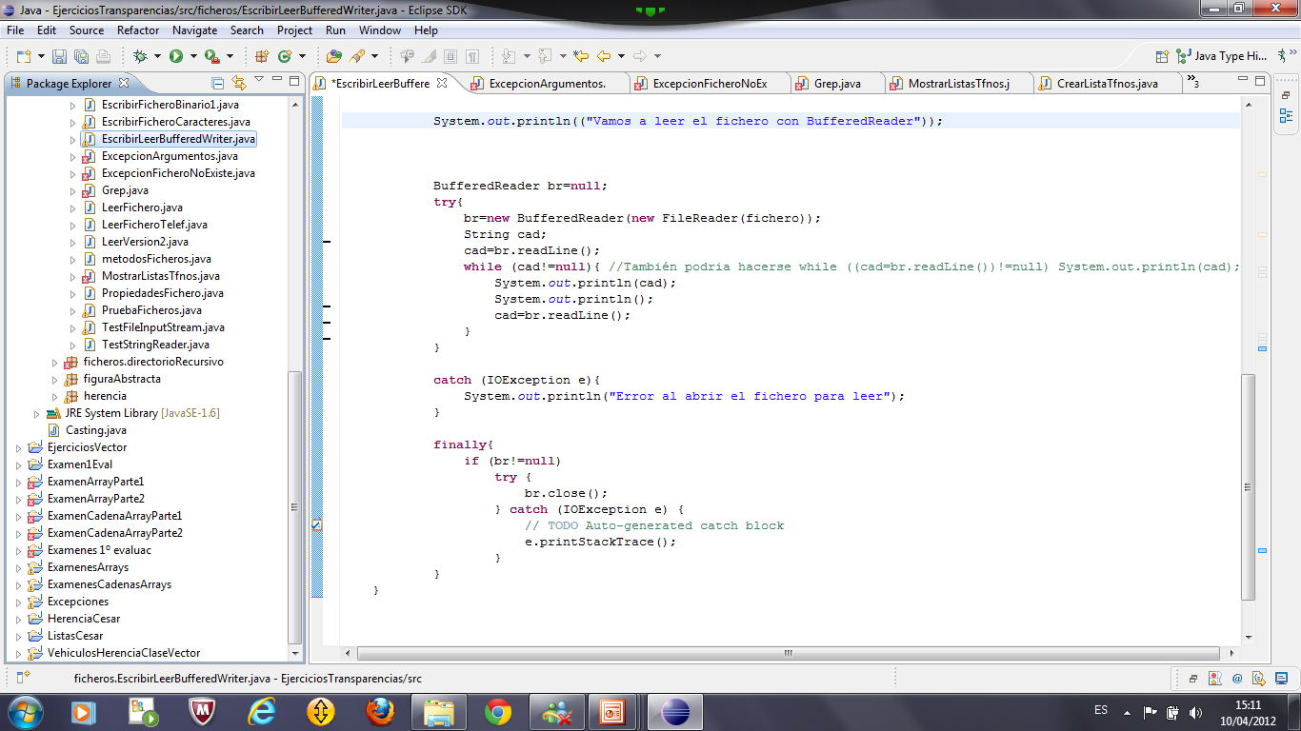
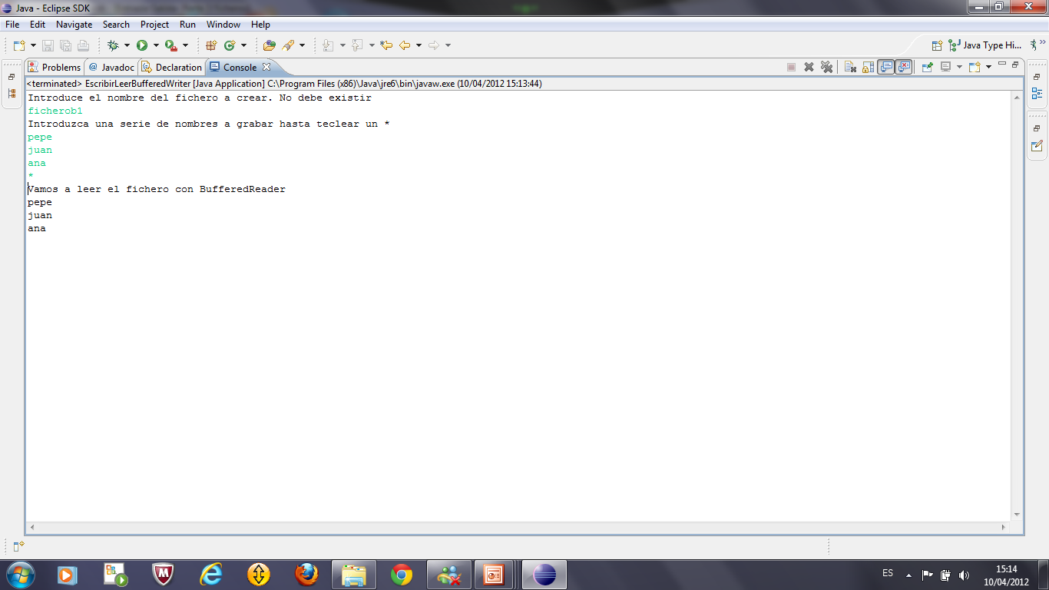

Slide 50
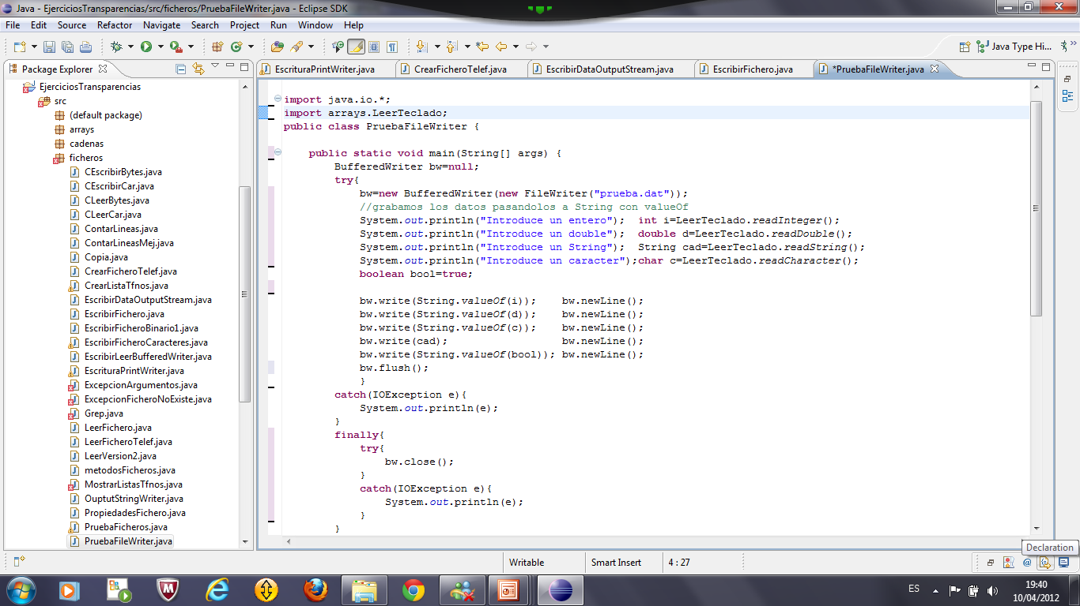
Se pueden grabar datos que no sean cadenas con String.valueOf()

Slide 51
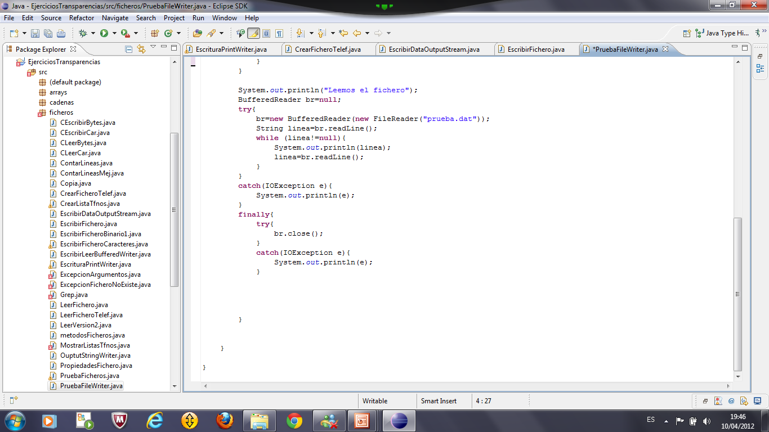
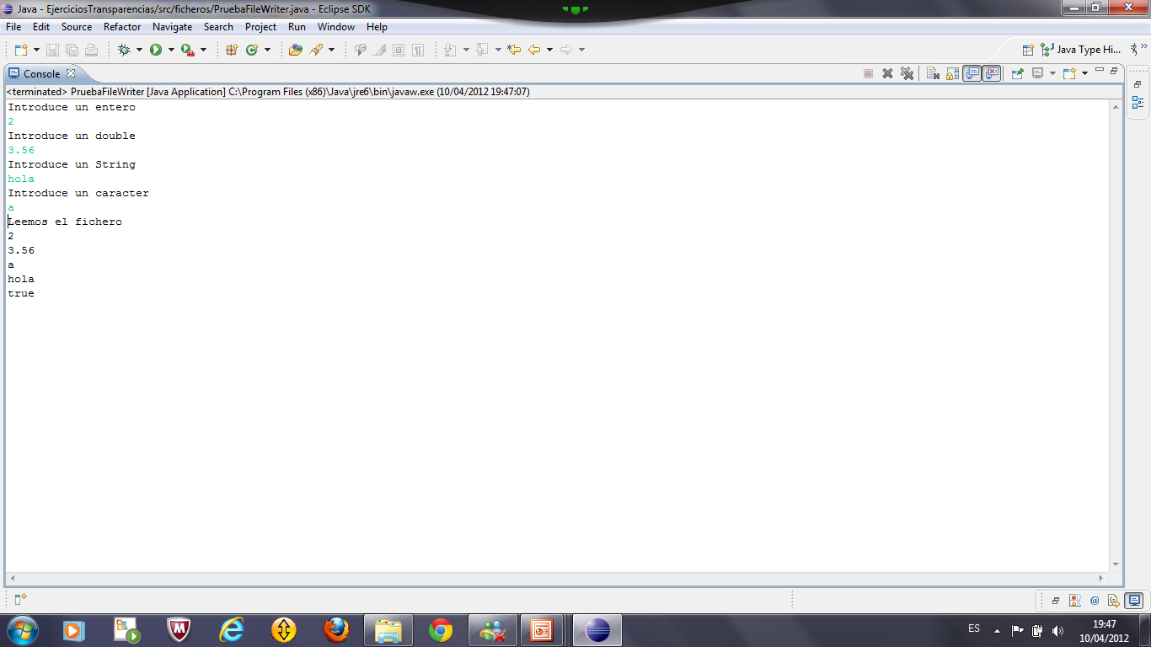

Slide 52
InputStreamReader y OutputStreamWriter
Son clases que hacen de intermediarias entre los streams de bytes y de caracteres.
Se utilizan para convertir InputStream y OutputStream en Reader y Writer.
Ya las hemos usado para introducir datos de teclado con System.in
InputStreamReader
Constructores
InputStreamReader (InputStream in)
InputStreamReader (InputStream in, Charset cs )
InputStreamReader (InputStream in, CharsetDecoder cdecoder)
InputStreamReader (InputStream in, String charsetName)
Métodos: métodos para leer caracteres.

Slide 53
InputStreamReader y OutputStreamWriter
OutputStreamWriter
Constructores
OutputStreamWriter (OutputStream in)
OutputStreamWriter (OutputStream in, Charset cs )
OutputStreamWriter (OutputStream in, CharsetDecoder cdecoder)
OutputStreamWriter (OutputStream in, String charsetName)
Métodos: métodos para escribir caracteres.

Slide 54
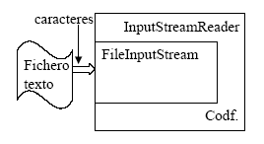
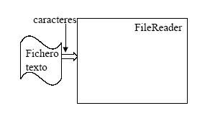
InputStreamReader y OutputStreamWriter
Ejemplo: Leer de un fichero de caracteres
Opcion1: //Puedes especificar el tipo de codificación de caracteres.
…
FileInputStream fin=new FileInputStream(“datos.dat”);
InputStreamReader rin=new InputStreamReader(fin);
char c=rin.read();
…
Opcion2:
…
FileReader fin=new FileReader(“datos.dat”);
//Internamente crea un OutputrStreamReader con codificación
por defecto.
char c=fin.read();
…

Slide 55
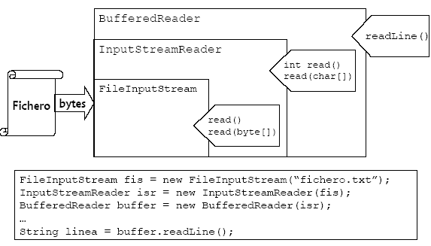
BufferedReader y BufferedWriter
Ejemplo

Slide 56
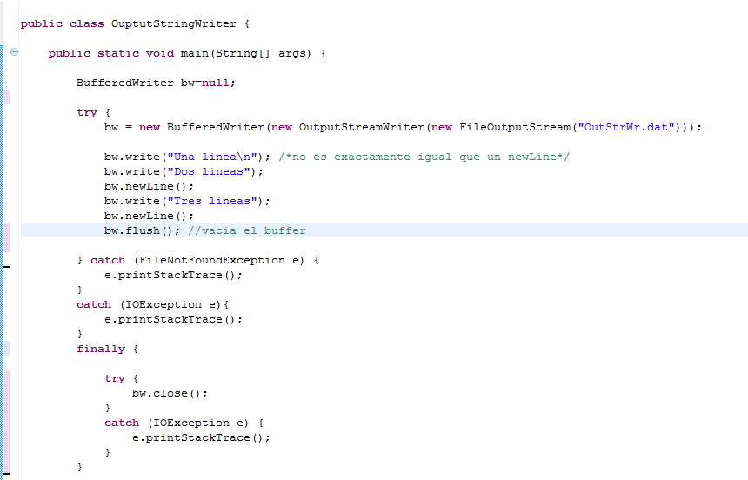

Slide 57
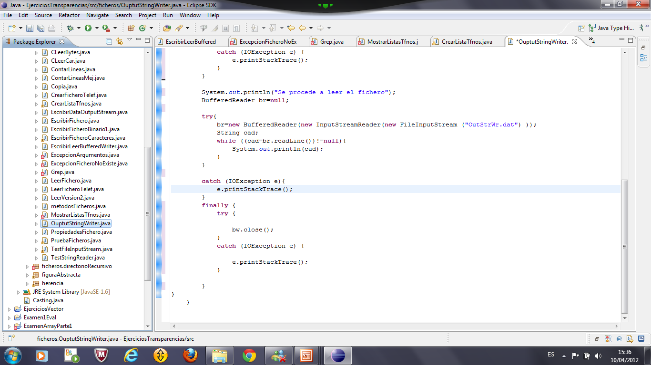
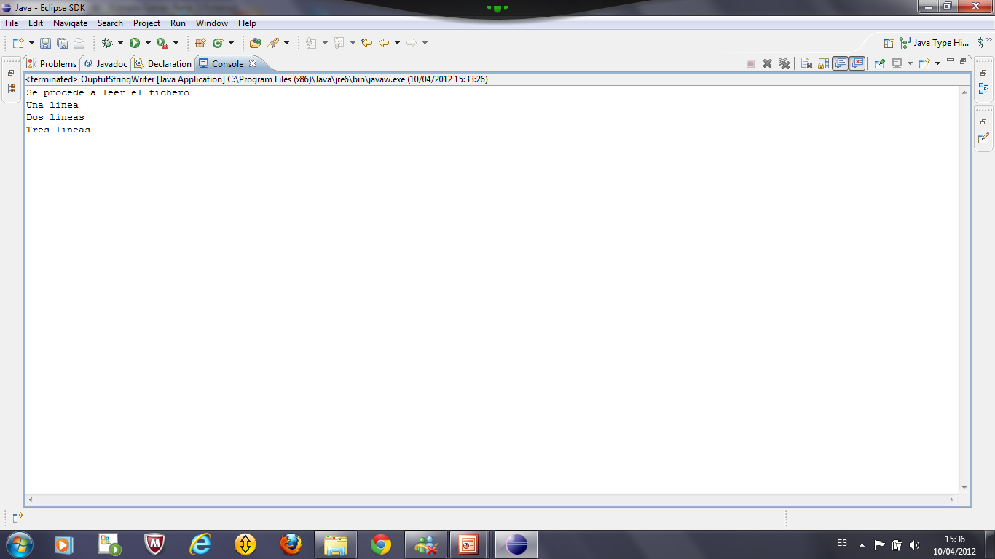

Slide 58
PrintStream
Ofrece métodos para escribir texto con formato en streams de bytes.
Constructores
PrintStream (OutputStream in)
PrintStream (OutputStream in, boolean autoflush)
PrintStream (OutputStream in, boolean autoflush, String encoding)
Métodos: métodos específicos para escribir en formato de texto cada tipo de datos (void print(int i), void print(char c), void println(), void print(Object o), etc) (recordar que System.out es un objeto PrintStream).

Slide 59
PrintWriter
Ofrece métodos para escribir texto con formato en streams de caracteres (trabaja con caracteres Unicode, PrintStream no).
Se recomienda usar esta clase en lugar de PrintStream
Constructores (puede recubrir tanto stream de bytes como de caracteres)
PrintWriter (Writer in)
PrintWriter (Writer in, boolean autoflush)
PrintWriter (OutputStream in)
PrintWriter (OutputStream in, boolean autoflush)
Se puede usar en combinación con Buffered
Métodos: métodos específicos para cada escribir en formato de texto cada tipo de datos (void print(int i), void print(char c), void println(), void print(Object o), etc) (consultar tema 11).

Slide 60
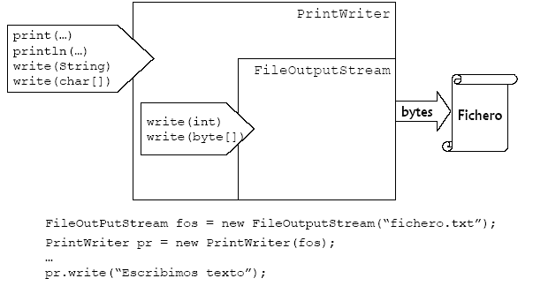
PrintWriter
Ejemplo

Slide 61
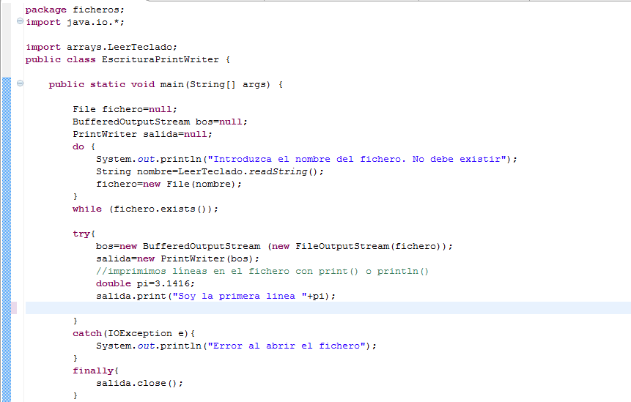
Ejemplo

Slide 62
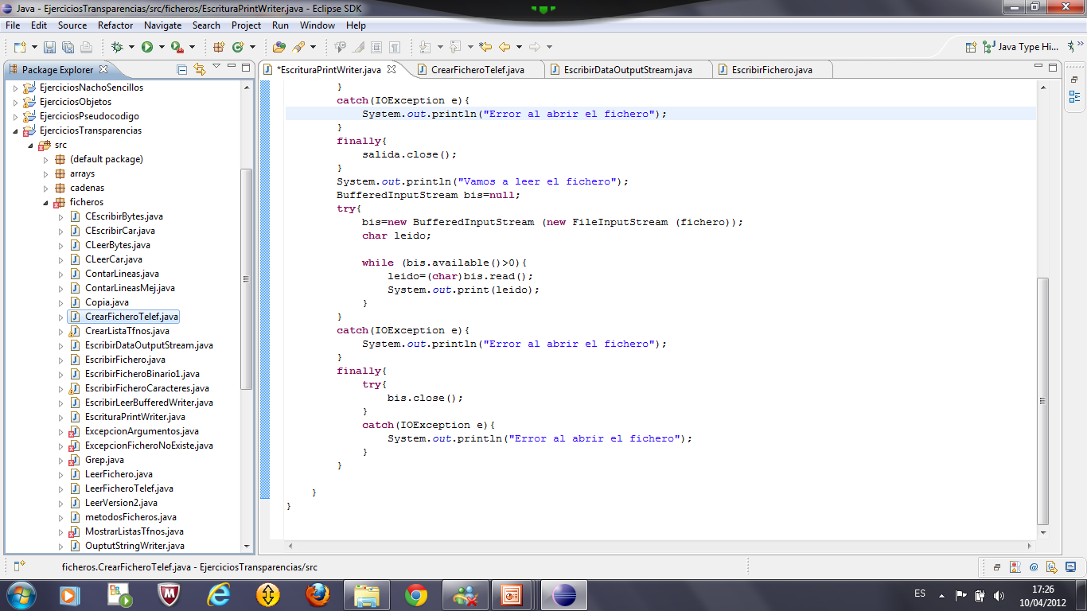
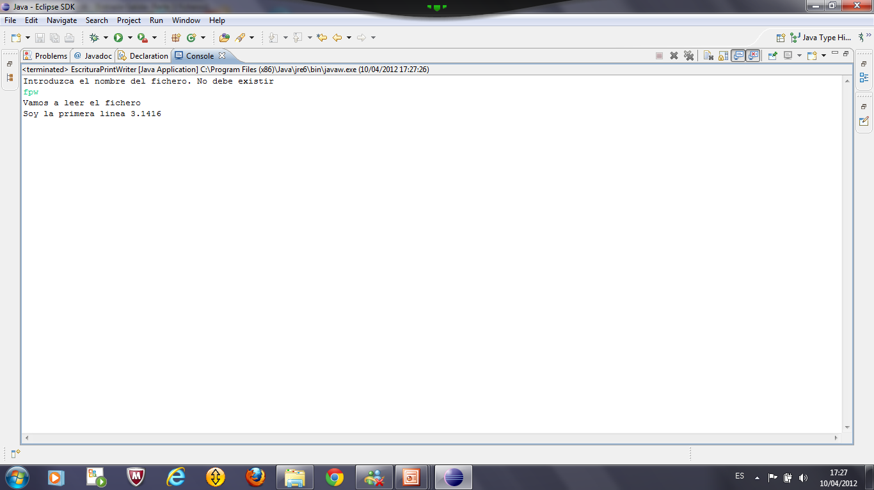

Slide 63
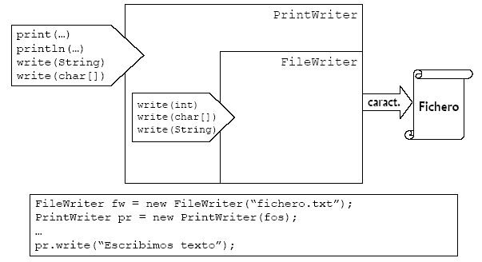
PrintWriter
Ejemplo

Slide 64
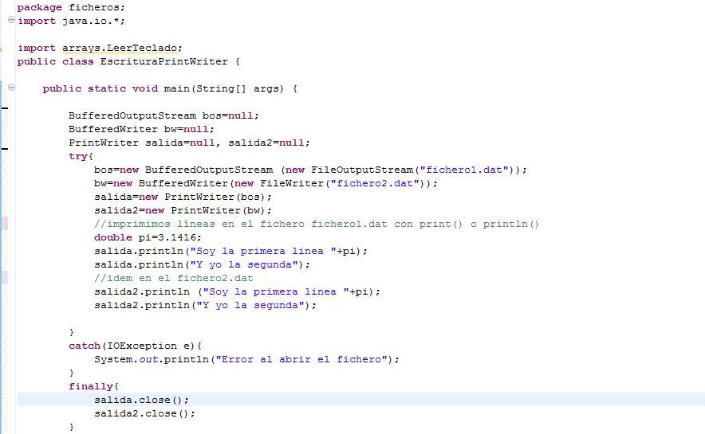
Ejemplo

Slide 65
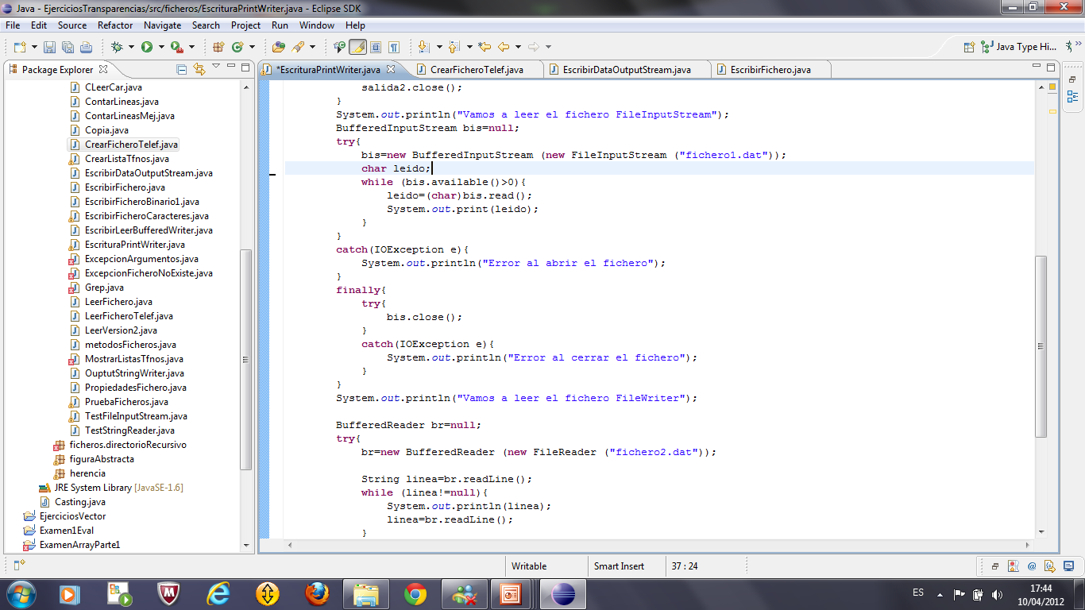



Slide 66
Grabar y leer objetos en un fichero usando toString() y separadores
Hay ocasiones en las que se usa la clase PrintWriter y el método print() o println() junto con toString() para redireccionar el contenido de un objeto hacia un fichero en lugar de hacia la salida estándar de pantalla.
Podemos utilizar toString() para volcar en un String de salida el contenido del objeto a grabar separando cada atributo con un separador (por ejemplo “;”).
Después, al leer el fichero generado, volvemos a construir el objeto de nuevo recuperando cada atributo que lo compone. Para ello se puede usar el método split(“separador”) para dividir el String leído en partes distintas, separadas por el carácter elegido (“;”).

Slide 67

Primero creamos la clase Producto
Usamos el separador ; dentro de toString() para separar los atributos del objeto

Slide 68

Clase para grabar y leer los objetos con toString()

Slide 69


Grabamos el objeto con pw.println(producto.toString() )
Grabamos el objeto con pw.println(producto.toString() )

Slide 70

Ahora leemos el fichero y separamos los atributos que forman el objeto con linea.split(“;”). Metemos cada línea en un array y cada componente será un atributo. Luego volvemos a construir el objeto.

Slide 71



Slide 72
En lugar de linea.split(“;”) se podría haber buscado el carácter “;” con indexOf y haber hecho subcadenas para guardar los atributos
Luego se volvería a construir el objeto como en el caso anterior.

Slide 73
Clase Scanner para ficheros
Una de las utilidades que tiene la clase Scanner que vimos en el tema anterior es leer ficheros que se le puede pasar como parámetro en el constructor:
Algunos constructores son:
Scanner(String source)
Scanner(File source)
Scanner(InputStream source)
…

Slide 74


Ejemplo: Leer un fichero numeros.txt que contenga enteros y obtener la suma total
Salida

Slide 75


Ejemplo: Leer un fichero que contenga un nombre, edad y notas de alumnos enteros y obtener la suma total de notas
La salida es:

Slide 76
La Clase RandomAccessFile
Hasta ahora, todos los tratamientos que hemos hecho sobre ficheros han sido de forma secuencial, de manera que se procesan todos los datos en el orden en el que están escritos.
Sin embargo, en ocasiones interesa acceder de forma directa a cualquier posición dentro del fichero. Esto se consigue con la clase RandomAccessFile.
Esta es una clase que no pertenece a las jerarquías de InpuStream, OutputStream, Reader, Writer.
Permite realizar operaciones de lectura y escritura sobre cualquier parte de un fichero.

Slide 77
La Clase RandomAccessFile
Constructores:
RandomAccessFile (File file, String mode)
RandomAccessFile (String file, String mode)
mode determina el modo apertura del fichero. Las más comunes son:
“r”: Apertura solo para leer. Si no existe el fichero o se intenta grabar, se produce una IOException.
“rw”: Apertura para leer y grabar. SI el fichero no existe, se creará.

Slide 78
La Clase RandomAccesFile
Métodos:
Ofrece métodos tanto de lectura como de escritura.
Implementa los interfaces DataInput y DataOutput; por ello implementa, entre otros, métodos similares a los de las clases DataInputStream y DataOutputStream.
El acceso aleatorio es posible gracias a los métodos:
long getFilePointer(): retorna la posición actual del puntero en el fichero (en bytes).
void seek(long pos): coloca el puntero en la posición indicada.
long length(): devuelve la longitud del fichero en bytes.
int skipBytes(long n): mueve el puntero el número de bytes indicado.

Slide 79
La Clase RandomAccessFile
Ejemplo
…..
RandomAccessFile rf=null;
try {
rf=new RandomAccessFile(“/pruebas/p1.txt”,”rw”);
rf.seek(10); // colocación del puntero en la posición 10
rf.writeInt(7);//escribe un entero en la posición 10
}catch (IOException e){
System.out.println(e);
}
finaly{ //siempre se ejecuta
try{
rf.close()
} catch (IOException e){ //si se produce una excepción al cerrar stream
System.out.println(e);
}
…

Slide 80
Ejemplo
Dado un fichero, se pide visualizar su contenido al revés.
Para ello, grabaremos el contenido del fichero como una secuencia de bytes.
Luego se colocará el cursor en la última posición (longitud-1) y se irá leyendo hacia atrás.

Slide 81



Slide 82
Serialización Conceptos
Serialización es el proceso de escribir el estado de un objeto en un flujo de bytes (stream).
Serializar significa transformar un objeto en una secuencia de bytes.
Deserializar significa transformar una secuencia leída de bytes en un objeto.
Al serializar un objeto se serializan todos sus atributos.
Es muy útil cuando se quiere:
Guardar el estado de los objetos de un programa, por ejemplo en un fichero)
Transmitir el estado de los objetos de un programa.

Slide 83
Serialización La Interfaz Serializable
Para que los objetos de una clase se puedan serializar es necesario que dicha clase implemente el interface Serializable (del paquete java.io).
Esta interface no define ningún método. Se utiliza como marca para indicar que los objetos de una clase se pueden serializar.
Al serializar un objeto se serializan todos sus atributos, por lo tanto, estos a su vez deberán ser serializables para que el proceso funcione correctamente (Las clases del API de java son Serializables)
Existe el modificador transient para indicar aquellos atributos de los objetos de una clase que no quieran ser serializados (al deserializar todo, los atributos transient serán inicializados con sus valores por defecto)

Slide 84
Serialización La Interfaz Serializable
Ejemplo
public class Rectangulo implements Serializable
{
//Que la clase implemente el interfaz Serializable permite que los objetos rectangulo se puedan serializar
private double base;
private double altura;
public Rectangulo(double base, double altura)
{
this.base=base;
this.altura=altura;
}
public double getBase()
{
return base;
}
…
}

Slide 85
Serialización ObjectInputStream y ObjectOutputStream
Para serializar objetos y enviarlos/recibirlos a través de/desde un stream, Java ofrece las clases ObjectInputStream y ObjectOutputStream (del paquete java.io).
ObjectInputStream:
Constructores
ObjectInputStream (InputStream in)
Métodos
Ofrece métodos para leer distintos tipos de datos del stream, destacando el método:
Object readObject(): lee un objeto del stream y lo deserializa.

Slide 86
Serialización ObjectInputStream y ObjectOutputStream
ObjectOutputStream:
Constructores
ObjectOutputStream (OutputStream out)
Métodos
Ofrece métodos para escribir distintos tipos de datos del stream, destacando el método:
void writeObject(Object o): escribe el objeto especificado (serializándolo) en el stream.

Slide 87
Serialización ObjectInputStream y ObjectOutputStream
Hay que tener en cuenta que, para poder realizar lecturas de objetos, será necesario conocer la clase del tipo de objeto que se va a leer, ya que readObject retorna un objeto de tipo Object.
Luego será necesario hacer un casting a su clase para que la recuperación sea absoluta.

Slide 88


Slide 89


Serializamos los objetos
Después de deserializar el objeto, hacemos un casting a la clase Rectángulo

Slide 90
Si en lugar de implementar Serializable la clase Rectángulo, lo hubiera hecho la clase padre Figura (aunque fuera abstracta), todas sus hijas lo implementarían y serían, por tanto, serializables.

Slide 91




Slide 92
Serializar un array, Vector, etc.
Si se serializa un array, Vector, etc., se convierten todas sus componentes en una serie de bytes.
Si es un array o Vector de objetos de una clase, dicha clase debe implementar también Serializable.
Al recuperar el array o Vector, deja todo como estaba.

Slide 93


Definimos la clase ProductoSerializable que implementa dicha interfaz
Definimos la clase ListaProductos que contiene como atributo un Vector de objetos ProductoSerializable. Esta clase también implementa la interfaz

Slide 94

En el main, se crea un objeto lista, se crean varios productos que se insertan en la lista (que contiene un Vector), se serializa la lista y posteriormente se recupera.

Slide 95

La lista de productos antes y después de serializar es la misma

Slide 96
Serialización ObjectInputStream y ObjectOutputStream
Aunque la serialización automática tiene un comportamiento bastante bueno, puede ser interesante en ocasiones que la controle el propio programador.
Las clases que necesiten un tratamiento especial durante la serialización y deserialización deben implementar métodos especiales con la signatura:
private void writeObject (ObjectOutputStream out) throws IOException
private void readObject (ObjectInputStream in) throws IOException, ClassNotFoundException
Se puede obtener el compartimiento por defecto de la serialización automática, llamando dentro de estos métodos a:
stream.defaultWriteObject()
stream.defaultReadObject()

Slide 97
Serialización ObjectInputStream y ObjectOutputStream
Las variables y objetos static no son serializados. Si se quieren incluir, hay que escribir el código que lo haga.
Para guardar los tipos primitivos, se pueden usar los métodos de ObjectInputStream y ObjectOutputStream, idénticos a los de DataInputStream y DataOutputStream.
writeInt(), writeDouble(), …
readInt(), readDouble(), …

Slide 98
Serialización ObjectInputStream y ObjectOutputStream
Ejemplo
class Circulo implements Serializable
{
double radio;
static double PI=3,1416
// … …. Constructores y métodos
private void writeObject(ObjectOutputStream out) throws IOException{
out.defaultWriteObject();
out.writeDouble(PI);
}
private void readObject(ObjectInputStream in) throwsIOException,
ClassNotFoundException{
in.defaultReadObject();
PI = in.readDouble();
}
}

Slide 99
Serialización La Interfaz Externalizable
Las facilidades de Java para la serialización y la deserialización se han diseñado de modo que gran parte del trabajo de salvar y restaurar el estado de un objeto ocurra automáticamente. Sin embargo, hay casos en que el programador puede tener necesidad de tener control sobre esos procesos (por ejemplo, usar técnicas de encriptación)
Para ello, la clase cuyos objetos quieran ser serializados implementará la interfaz Externalizable que tiene dos métodos:
public void writeExternal(ObjectOutput out) throws IOException;
public void readExternal(ObjectInput in) throws IOException,ClassNotFoundException;
El programador deberá implementar estos métodos y será el responsable de todo el proceso de serialización y deserialización.

